Slide 1
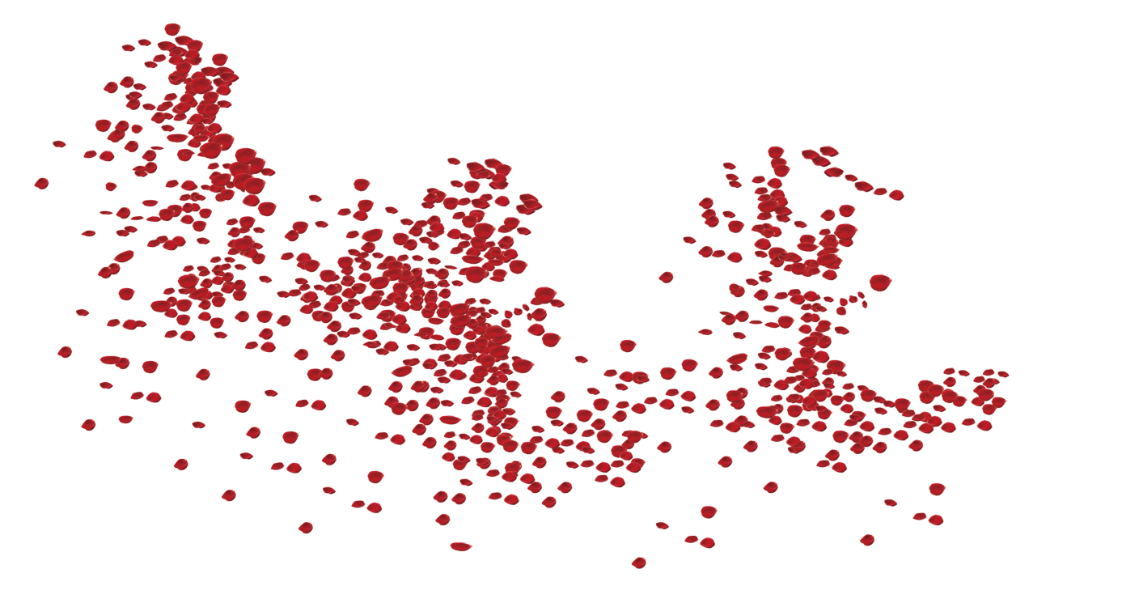
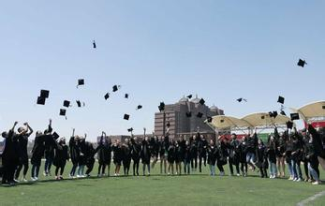
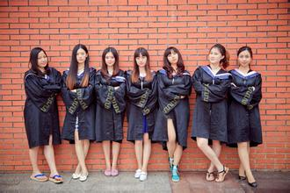
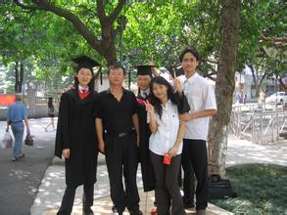
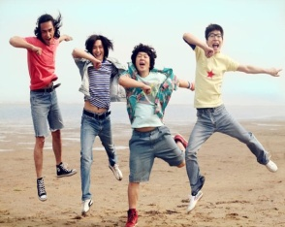
Notes:
版权声明：300套精品模板商业授权，请联系【锐旗设计】:https://9ppt.taobao.com，专业PPT老师为你解决所有PPT问题！

Slide 2
多少年前，我们怀揣着同一个想，
齐聚大学，
多少年后的今天，
我们回来了，带着祝福与思念来，
圆一个心中最无瑕的梦想
某某大学XX系XX级
青春毕业纪念册
20XX年X月X日

Slide 3
图片
图片
图片
图片
图片
图片
图片
10年，弹指一挥间
图片
Notes:
版权声明：300套精品模板商业授权，请联系【锐旗设计】:https://9ppt.taobao.com，专业PPT老师为你解决所有PPT问题！

Slide 4
回忆起那段激情燃烧的岁月！
历久弥新，永不褪色！

Slide 5
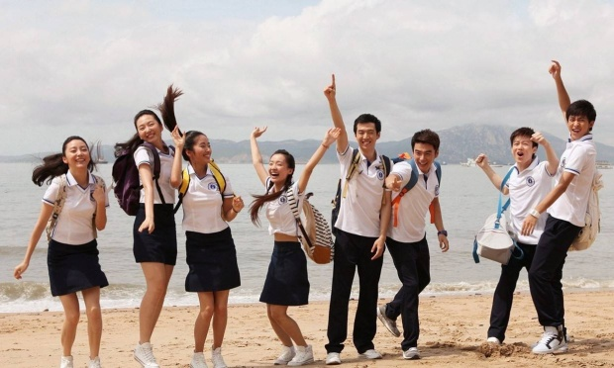
有了朋友，才会有相互关切
有了相互关切，才会有心心相通；
有了心心相通，才会有披此了解；
有了了解，友谊才能天长地久；
有了天长地久的友谊，生命才有意义。

Slide 6
往事如烟，温馨如昨，
相聚使我们重温起那一同走过的日子，
回忆起那段激情燃烧的岁月！
历久弥新，永不褪色！

Slide 7
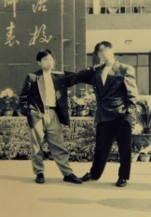
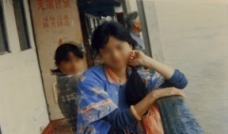
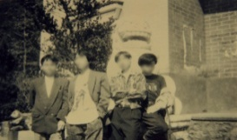
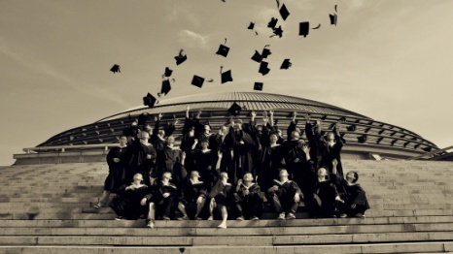
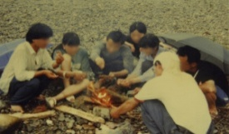
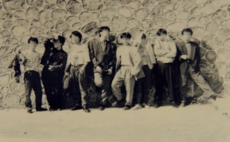
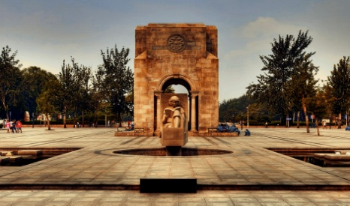
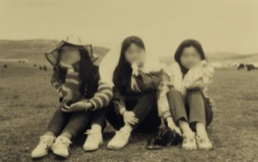
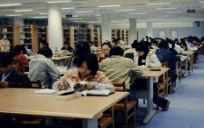
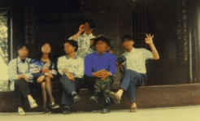
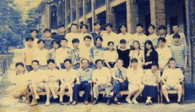
Notes:
版权声明：300套精品模板商业授权，请联系【锐旗设计】:https://9ppt.taobao.com，专业PPT老师为你解决所有PPT问题！

Slide 8
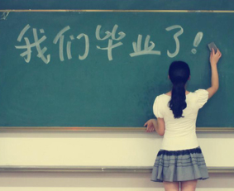
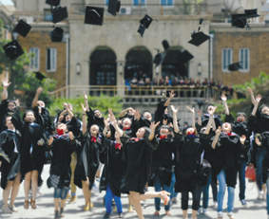
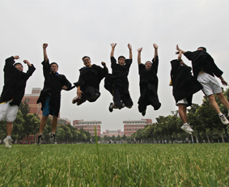
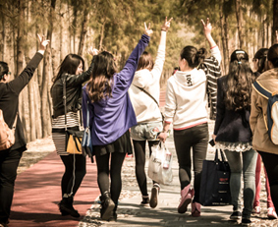
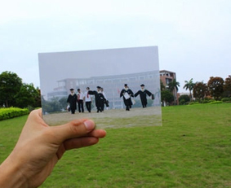
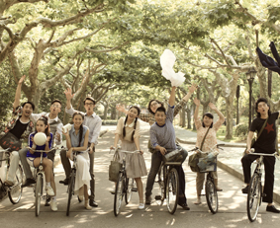
只有经历了春天，
才能领略百花的芳香，
只有体验过同窗的情谊！
才能懂得生活的美妙！

Slide 9
都珍藏着我们的友情
弥漫着我们的幻想
Notes:
版权声明：300套精品模板商业授权，请联系【锐旗设计】:https://9ppt.taobao.com，专业PPT老师为你解决所有PPT问题！

Slide 10
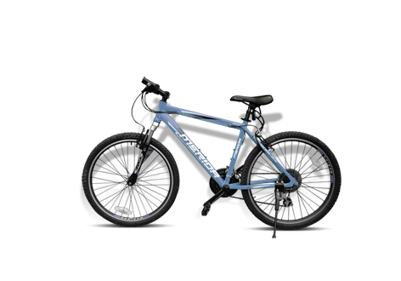
青春毕业纪念册
多少年前，我们怀揣着同一个梦想，齐聚大学，多少年后的今天，我们回来了，带着祝福与思念而只有经历了春天，才能领略到百花的芳香，只有体验过同窗的情谊，才能懂得生活的美妙。我们欢聚一堂，抚今追昔，我们举杯同庆，放歌舒怀。为同学之情地久天长，我们无悔！

